Slide 1
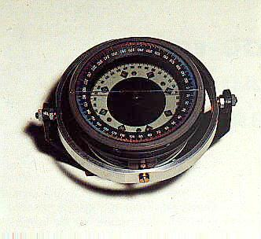
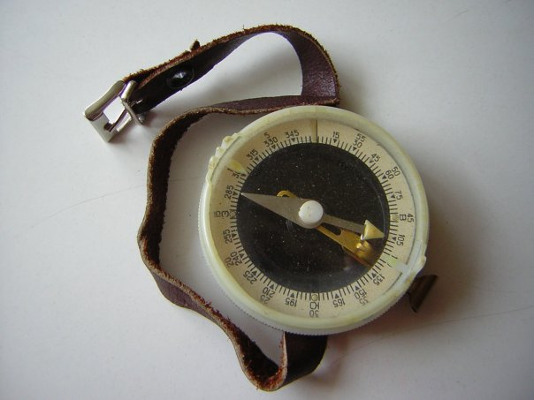
Компас
Виды. История открытия

Slide 2
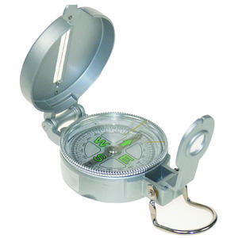
Так что же такое компас?
Ко́мпас (в профессиональной речи моряков: компа́с) — устройство, облегчающее ориентирование на местности. Существуют три принципиально различных вида компаса: магнитный компас, гирокомпас и электронный компас.

Slide 3
Магнитный компас
История создания:
Предположительно,
компас был изобретён
в Китае и использовался для указания направления движения по пустыням. В Европе изобретение компаса относят к XII—XIII вв., однако устройство его оставалось очень простым — магнитная стрелка, укрепленная на пробке и опущенная в сосуд с водой. В воде пробка со стрелкой ориентировалась нужным образом.

Slide 4
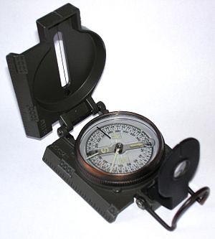
Магнитный компас
Принцип действия основан на взаимодействии магнитного поля постоянных магнитов компаса с горизонтальной составляющей магнитного поля Земли. Свободно вращающаяся магнитная стрелка поворачивается вокруг оси, располагаясь вдоль силовых линий магнитного поля. Таким образом, стрелка всегда указывает одним из концов в направлении линии магнитного поля, которая идет к Северному магнитному полюсу

Slide 5
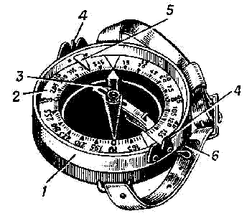
Магнитный компас
Строение магнитного компаса
1.корпус
2. круговая шкала (лимб), делённая на 120 делений
3.магнитная стрелка
4.визирное приспособление (мушка и целик)
5.указатель отсчётов
6.тормоз

Slide 6
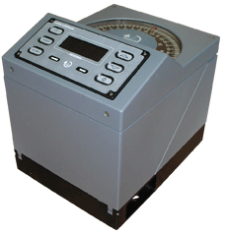
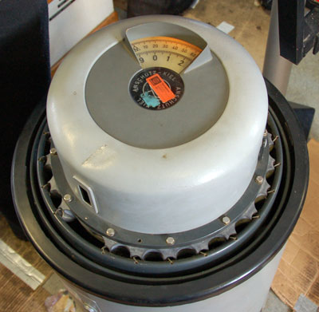
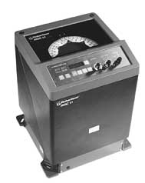
Что такое гирокомпас?
Прибор, указывающий направление на земной поверхности; в его состав входит один или несколько гироскопов. Используется почти повсеместно; в отличие от магнитного компаса его показания связаны с направлением на истинный географический (а не магнитный) Северный полюс

Slide 7
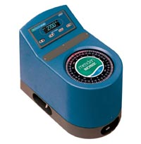
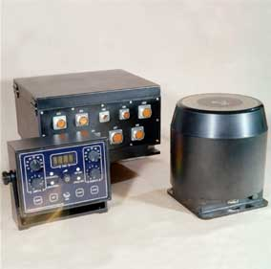
Что такое гирокомпас?
История открытия
Прототип современного гирокомпаса первым создал Г. Аншюц-Кэмпфе (запатентован в 1908), вскоре подобный прибор построил Э. Сперри (запатентован в 1911). Приборы современной конструкции значительно усовершенствованы по сравнению с первыми моделями; они отличаются высокой точностью и надежностью и удобнее в эксплуатации

Slide 8
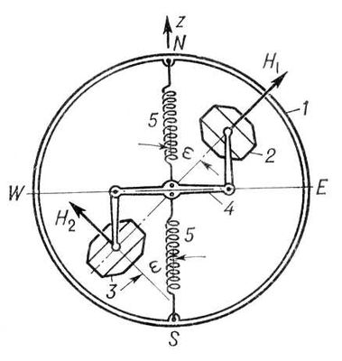
Что такое гирокомпас?
Строение гирокомпаса
Простейший гирокомпас состоит из гироскопа, подвешенного внутри полого шара, который плавает в жидкости; вес шара с гироскопом таков, что его центр тяжести располагается на оси шара в его нижней части, когда ось вращения гироскопа горизонтальна

Slide 9
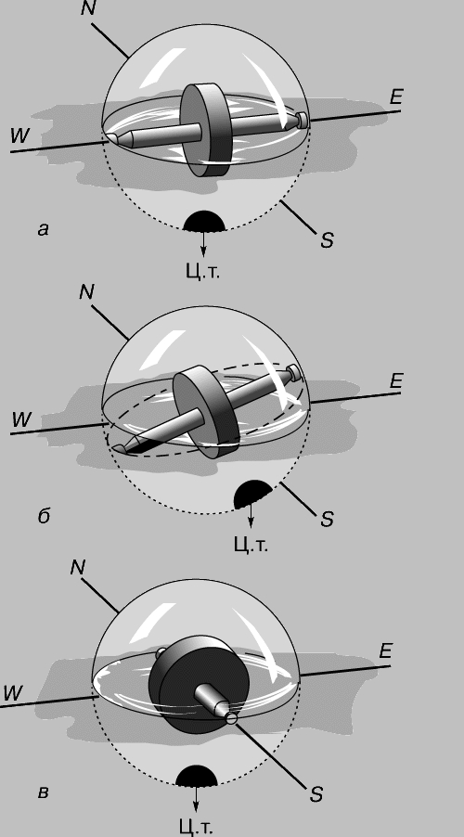
Принцип действия гирокомпаса

Slide 10
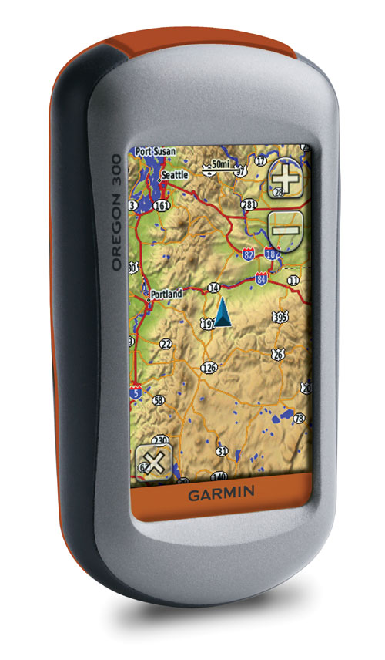
Электронный компас
Принцип действия:
1. На основании сигналов со спутников определяются координаты приёмника системы спутниковой навигации (и, соответственно, объекта)
2. Засекается момент времени, в который было сделано определение координат. 3.Выжидается некоторый интервал времени.
4. Повторно определяется местоположение объекта.
5. На основании координат двух точек и размера временного интервала вычисляется вектор скорости движения и из него:
направление движения
скорость движения
6.Осуществляется переход к шагу 2.

Slide 11
Электронный компас
Ограничения:
1. Естественно, если объект не перемещается, направление движения узнать не получится. Исключение составляют достаточно большие объекты (например, самолёты), где есть возможность установить 2 приёмника (например, на концах крыльев). При этом координаты двух точек можно получить сразу, даже если объект неподвижен, и перейти к пункту 5
2. Ещё одно ограничение обусловлено точностью определения координат спутниковыми системами позиционирования и влияет, главным образом, на тихоходные объекты (пешеходов)

Slide 12
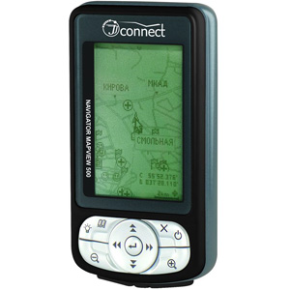
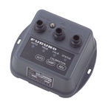
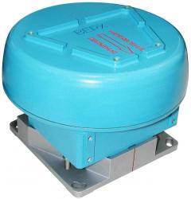
Электромагнитный компас
Электромагнитный компас является «развёрнутым» электрогенератором, в котором магнитное поле Земли играет роль статора, а одна или несколько рамок с обмотками — ротора. Есть преимущества перед обычным компасом Для работы простого варианта электромагнитного компаса с индикатором в виде гальванометра требуется быстрое движение, поэтому первое применение электромагнитный компас нашёл в авиации.

Slide 13
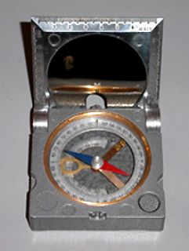
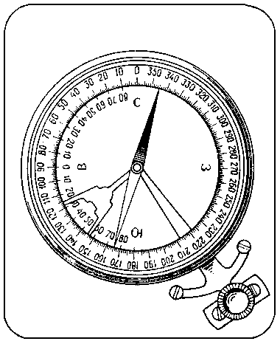
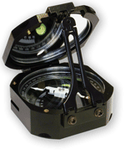
Геологический (горный) компас
Строение: Его обычно монтируют на прямоугольной пластине (латунной или же из пластмассы). На лимбе компаса деле­ния идут от 0° до 360° в направлении против движения часовой стрелки. У обозначения 0° стоит буква С у 90° буква В у 180° буква Ю, у 270° буква 3. С (север) и Ю (юг) расположены против коротких сторон компаса Второй частью компаса яв­ляются клинометр и полулимб с делениями от 0° до 90° в обе стороны. Клинометром и делениями на полулимбе определяют углы падения слоёв

Slide 14
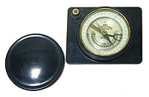
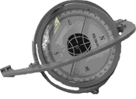
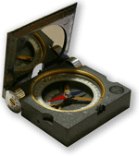
Геологический (горный) компас
Методы измерения При помощи геологического молотка очищают на породе пло­щадку, соответствующую естественной слоистости породы. Если хотят вначале определить положение линии простирания пласта (при углах падения > 10°), придают пластинке компаса вертикальное положение. Прикладывают длинную сторону ком­паса к плоскости (естественной площадке) пласта так, чтобы клино­метр показывал 0°. Вдоль длинной стороны пластинки компаса про­чёркивают линию, которая указывает направление простирания пласта. Если сначала хотят определить положение линии падения (при малых углах падения пласта), придают пластинке компаса вертикальное положение. Прикладывают длинную сторону компаса к плоскости пласта так, чтобы клинометр показывал макси­мальный угол

